Slide 1
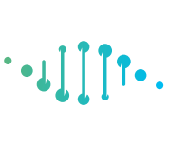
LYNDA GEL
LYNDAPHARMA

Slide 2
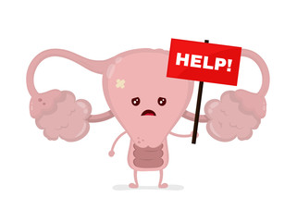
VAJİNAL KURULUK
Vulvovajinal patoloji menopoz döneminde olan ya da olmayan bütün kadınları etkiler.
Özellikle ilerleyen yaşla beraber, postmenopoz döneminde östrojen kaybına bağlı olarak vajinal sekresyonların içeriğinde ve miktarında azalmalar oluşur.
Oluşabilecek yan etkileri sebebiyle östrojen tedavisinin yerini lubrikantlar almıştır.
Vulva, kolajen ve adipoz doku kaybeder, suyu muhafaza edemez.
Vajinal yüzey zamanla hassaslaşır ve ülser oluşumuna zemin hazırlar.
Klitorisin koruyucu katmanının yapısı bozulur ve kolayca irrite olur.

Slide 3
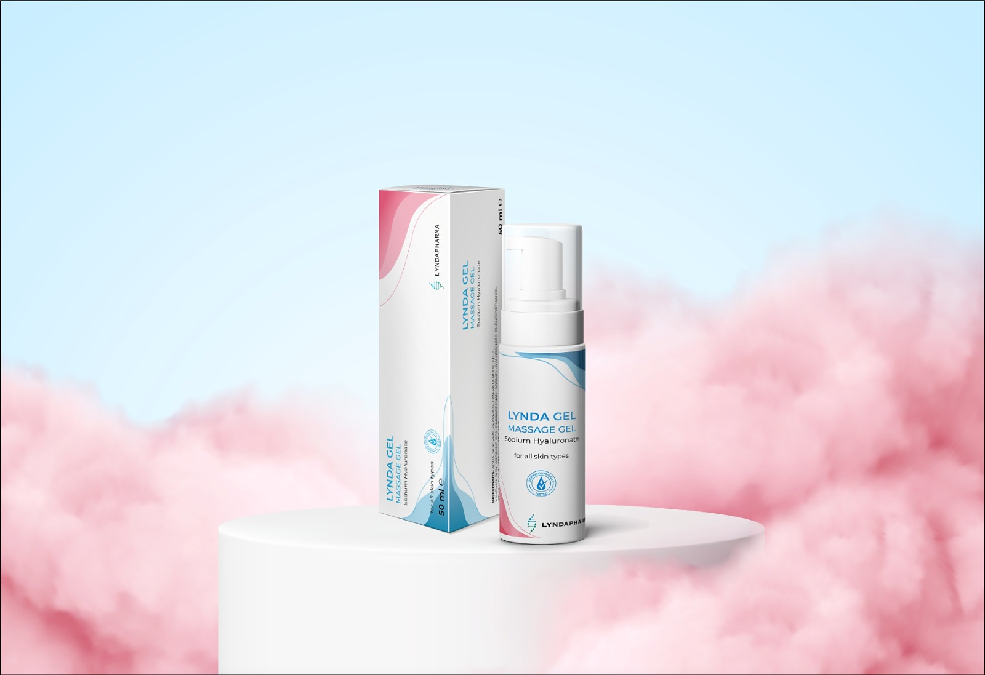
      INGREDIENTS
    CARREGEENAN
    LACTIC ACID
    HYALURONIC ACID
    GLYCERIN
    PHENOXYETHANOL
CİLT VE MUKOZA MEMBRANI İLE MÜKEMMEL UYUM
SU MOLEKÜLÜ BAĞLAYARAK NEMLENDİRİCİ ETKİ
BİTKİSEL GLİSERİN İLE CİLDİ NEMLENDİRME VE KURUMAYA KARŞI KORUMA

Slide 4
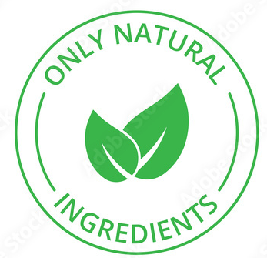
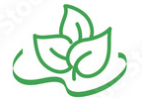
CARRAGEENAN %1
LYNDA GEL
MASSAGE GEL
Yenilebilir kırmızı deniz yosunlarından ekstrakte edilen bir doğal lineer sülfatlanmış polisakkarit ailesidir.
Sülfatlanmış polisakkarit Carrageenan kayganlaştırıcı olarak kullanıldığında cinsel yolla bulaşan hastalıkları engeller.
Karışımın içindeki polisakkaritler hidratlanmaya başlar ve intermoleküler düzeyde diğer polisakkaritlerle etkileşime girerek viskoziteyi artırır.
MİKROBİSİD
MUKOADHEZİV
KORUYUCU
Carrageenan bazlı LYNDA GEL
kullanımı vajinal kuruluğun zamanla düzelmesini ve olası enfeksiyonların engellenmesini sağlar.
Başlangıçta yüksek viskoziteye sahiptir, cinsel aktivite sırasında kayma gerilimi oluştukça viskozitesi azalarak etki gösterir.

Slide 5
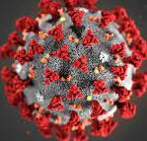
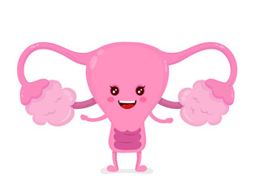
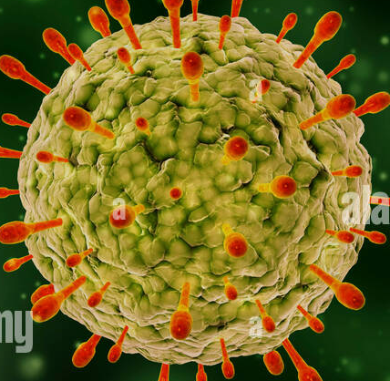
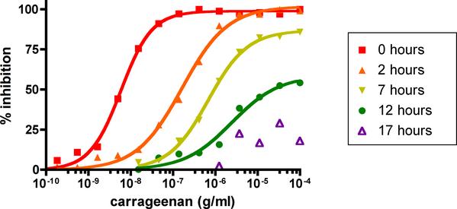
LYNDA GEL
CARRAGEENAN VE CİNSEL YOLLA BULAŞAN HASTALIKLAR (STI)
MASSAGE GEL
Virionların hücre içine girişini ve bağlanmasını engeller.
Carrageenan polisakkaritleri, serviks kökenli epitel hücrelerde, hücre-aracılı (cell-mediated) enfeksiyonları önler.
HIV
Özellikle HIV ve HSV-2 virüslerinde test edilen polisakkaritler arasında en etkili olan Carregeenan polisakkaritleridir.
HPV
HSV
Inhibition of HPV by Carrageenan

Slide 6

LYNDA GEL
SODIUM HYALURONATE %0,2
MASSAGE GEL
Dermal katmandan penetrasyonu çok daha kolay olan hyalüronik asit formudur.
Vajinanın medikal tedavisinde en etkili aktiftir.
Hyalüronik asitin terapötik solüsyonlarının topikal kullanımı vajinal mukozayı anında ve uzun süreli nemlendirir.
Disparoni, kaşıntı, yanma ve kuruluk gibi vulvovajinal semptomların azaltır ve vajinanın pH’ını koruyarak yoğun nemlendirme sağlar.
LACTIC ACID
Üreme çağındaki kadınların vajinal mikrobiyotasında Lactobacillus türleri bulunur.
Bakteriyel vajinosis, pelvik inflamatuvar hastalıklar gibi durumlar bu bakterilerin yaşla birlikte azalmasından kaynaklanabilir.
Laktik asit, lactobacillus-baskın vajinal mikrobiyotayı düzenler.
Lactobacillus crispatus Lactobacillus gasseri Lactobacillus jensenii

Slide 7
LYNDA VELVET
LYNDAPHARMA

Slide 8
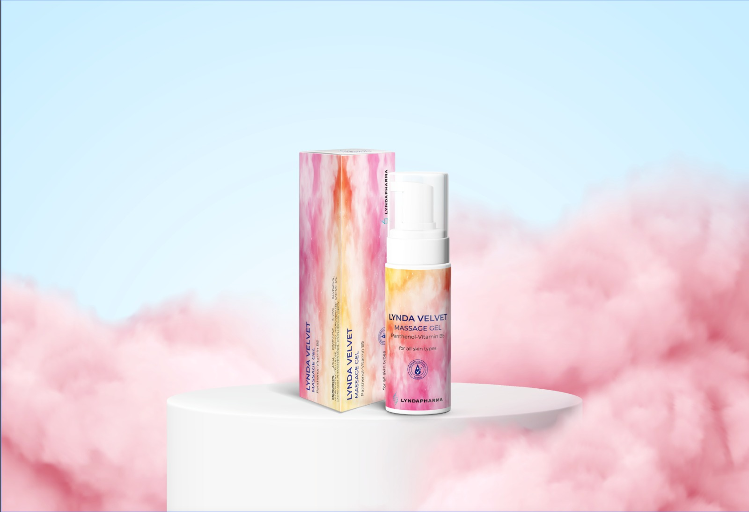
INGREDIENTS
    PFAFFIA GLOMERATA ROOT JUICE
    ARGININE PCA
    PANTHENOL
    HYDROXYETHYLCELLULOSE
    LACTIC ACID
    PHENOXYETHANOL
    ETHYLHEXYLGLYCERIN
CİLT VE MUKOZA MEMBRANI İLE MÜKEMMEL UYUM
CİLDİN OPTİMAL REJENERASYONU
pH DENGESİ
KURUMAYA VE TAHRİŞE KARŞI KORUMA
CİNSEL İSTEĞİ VE DOYUMU ARTIRMA

Slide 9

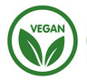
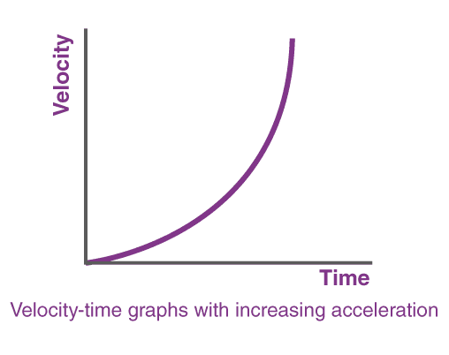
LYNDA VELVET
PFAFFIA GLOMERATA %1 & ARGININE PCA %1
Brezilya Ginseng’inin köklerinden, soğuk sıkım ile elde edilen bir aktiftir.
Su ve Arginine PCA kompleks, arjiininin pirolidon karboksilik asit( L-PCA) tuzlarından oluşur.
MASSAGE GEL
MECHANISM OF ACTION
Sensöriyel hazzı artıran nörobiyolojik bir aktiflerdir. Düşük konsantrasyonlarda bile nöronal dendritlerin boyuna etki eder.
Yaşa bağlı olarak azalan dokunsal hissiyatı, nöronal dendrisiteyi uyararak ve inervasyon yoğunluğunu geliştirerek artmasını sağlar.
Nitric Oxide Synthase-3 (NOS3) gen ekspresyonunu uyararak vasodilatör etkisi yaratır ve hazzı artırır.
Female Orgasm
Time
(sn)
AFTER APPLYING LYNDA VELVET

Slide 10
LYNDA VELVET
MASSAGE GEL
PROPYLENE GLYCOL &
PANTHENOL %3 &
HYDROXYETHYLCELLULOSE
Nemlendirici ve yumuşatıcı görev görür.
Yüksek kalitede bitki bazlı gliserindir.
Lubrikant olarak kullanılabilecek en güvenilir aktiftir.
Silikon bazlı değil, su bazlı olduğundan tamamen doğaldır ve çok daha uzun süre nemlendirme sağlar.
Nemlendirme ve rejenerasyon görevi görür.
B vitamininin öncüsü olduğu için cilt problemleri tedavisinde ve mukoza zarı problemlerinde kullanılır.
Mukozayı film gibi kaplayarak bir bariyer görevi görür.
Suyu uzun süre tutarak nemlendirme sağlar.
Jeli koyulaştıran bir polisakkarit türevidir
Katı yüzeylerle etkileşime girerek hidrojeni bağlar ve su tutan bir film tabaka oluşturur. (Water-
retaining)
&
PHENOXYETHANOL
Mukozayı irrite etmeyen, en güvenilir koruyuculardan biridir.
Metilparaben gibi östrojeni taklit etmez.
Bakteri oluşumunu engelleyerek ürünün raf ömrünü uzatır.

Slide 11
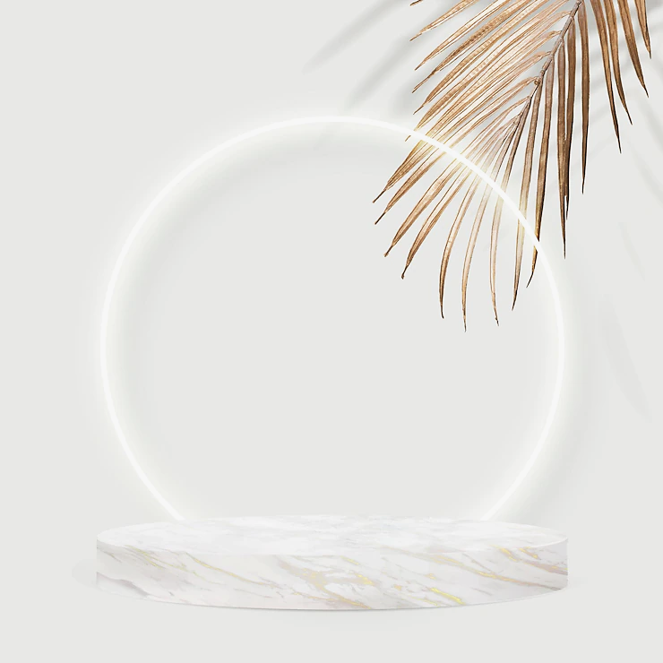
LYNDA GEL
&
LYNDA VELVET
LYNDA GEL & LYNDA VELVET ÜRÜNLERİNDE KULLANILAN AKTİFLERİN TÜMÜ BİTKİ BAZLIDIR.
HİPO- OSMOLAR YA DA HİPEROSMOLAR PREPARATLAR VAJİNAL VE REKTAL MUKOZADA İRRİTASYONA SEBEP OLUR.
LYNDA GEL VE LYNDA VELVET İDEAL OSMOLALİTEDEDİR.
VAJİNANIN, REKTUMUN, MENİNİN PH’SINA VE OSMOLALİTESİNE UYUM SAĞLAR.
VAJİNAL VE REKTAL MUKOZAYA KORUYUCU BİR KATMAAN OLUŞTURUR.
LYNDAPHARMA

